Slide 1
Journée ateliers-débats
Atelier 2 - Les précarités dans tous leurs états
Support s’appuyant sur un powerpoint de Caroline Muller, MCF Université Rennes 2

Slide 2
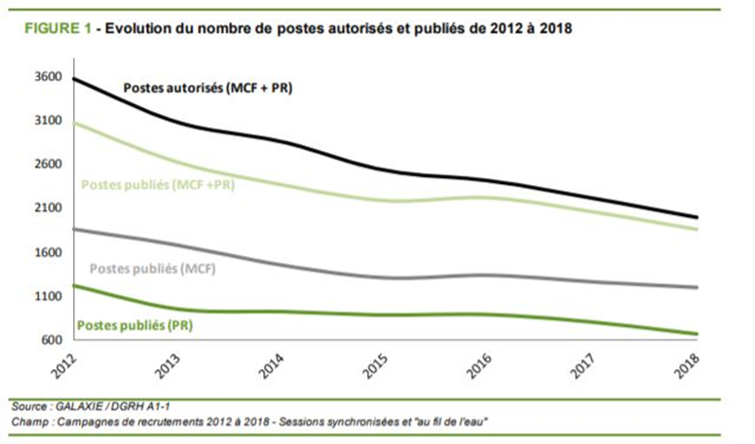
Manque de moyens humains et financiers : le cas de l’université.
60 000 postes de titulaires et 18 milliards d’euros manquants pour l’université et la recherche. En France, les vacataires assurent l’équivalent de 13 000 postes de MCF.
300 000 étudiant·e·s supplémentaires en dix ans mais 0€ en plus pour les accueillir.

Slide 3
Manque de moyens humains et financiers : le cas des BIATSS.
Augmentation non maîtrisée d’effectifs de chercheur.e.s et doctorant.e.s à accompagner par de moins en moins de personnel pérenne.
Recours accru à des postes mutualisés.
Stagnation de certains personnels de cat B et C avec des salaires indignes (ex: 1800 euros net/mois après 33 ans de carrière et stagnation en catégorie B.)
Mal-être au travail et invisibilisation (voire mépris) du travail des BIATSS.
Gaspillage de temps de travail dans la course aux recherches de financements.

Slide 4
Les étudiant.e.s
"Les étudiants sont près de 20% à présenter les signes d'une détresse psychologique dans les quatre semaines qui précèdent l'enquête. Ils sont également près de 37% à présenter une période d'au moins deux semaines consécutives pendant laquelle ils se sont sentis tristes, déprimés, sans espoir, au cours des 12 derniers mois"
Source: observatoire de la vie étudiante, 2016.

Slide 5
Doctorant.e.s, docteur.e.s, vacataires, précaires.
Allô précaires?
Seules 38% des thèses de Sciences Humaines et Sociales sont financées (SHS)
Un contrat doctoral : un peu plus de 1400 euros net
130 000 vacataires assurent ensemble plus du tiers des cours à l’université, payé·e·s 26 centimes d’euro sous le SMIC
Sont payés 17 centimes en dessous du taux du SMIC
Embauchés à l’heure : ne sont payées que les heures de cours
Signent leur contrat et sont payés des mois après les heures d’enseignement
Pas de protection sociale, pas de congés, pas d’obligation de reconduite,.
14 % des docteur·es sont au chômage^{[1]} cinq ans après leur soutenance de thèse, contre 13 % pour les titulaires d’un master, et moins de 10 % pour les diplômé·es des écoles d’ingénieurs et de commerce^{[2]}. Pour celles et ceux qui ont trouvé un emploi, il s’agit d’un contrat à durée déterminée dans 45 % des cas, et même dans 55 % des cas pour les docteur·es travaillant au sein de l’Enseignement Supérieur et de la Recherche (ESR) (Note d’information n°17.03, « La situation des docteurs sur le marché du travail », Ministère de l’Enseignement Supérieur, de la Recherche et de l’Innovation (MESRI), 2017)

